Slide 1
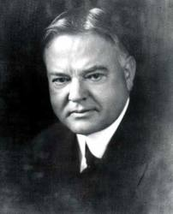
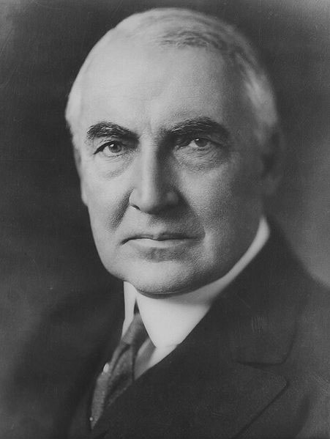
«США в 1920-х роках»
Виконала:
уч. 10 класу
Шибка Каріна

Slide 2
Після Першої світової війни США повернулися до політики ізоляціонізму.
Ізоляціонізм-політична течія і напрям зовнішньої політики, що передбачає захист національних інтересів ,уникаючи участі у міжнародних справах,зокрема у збройних конфліктах.

Slide 3
60
85

Slide 4
На двох поспіль виборах народ проголосував за республіканців: Воррена Гардінга т а Келвіна Куліджа.
Республіканські уряди обіцяли виборцям роботу, добробут й автомобіль для кожної сім'ї.

Slide 5
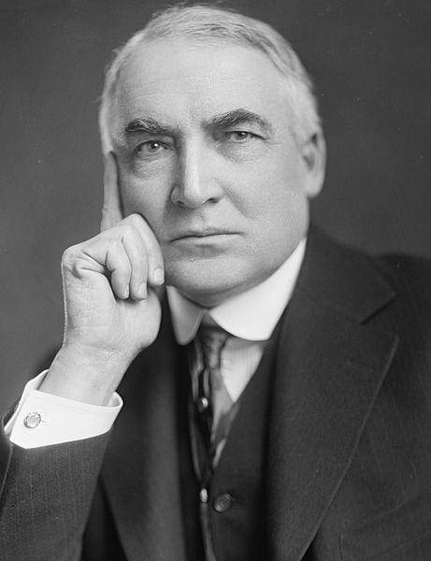
Гардінг Воррен(1865-1923)-20-й президент США(1921-1923).Член Республіканської партії.За його президенства було введено восьмигодинний робочий день.

Slide 6
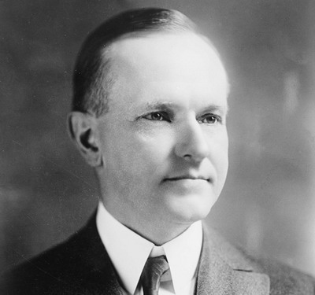
Келвін Кулідж- тридцятий президент США з 1923 по 1929, від Республіканської партії США.

Slide 7
Правління Куліджа, який керувався принципом невтручання в економіку, було досить успішним. Штати переживали бурхливе економічне зростання («Процвітання», «Двадцяті, що ревуть»).

Slide 8
Громадяни самі повинні дбати про власний добробут та статок своєї сім'ї.
Обмеження державного втручання в економіку.
Надання переваги приватному бізнесу.
Захист американського товаровиробника.
Засади економічної політики президентів В.Гардінга та К.Куліджа
Скорочення державних видатків на соціальні програми.
Скорочення податків на великі прибутки.

Slide 9
Обсяги продажу побутової техніки.
Продаж холодильників | Продаж радіоприймачів
1920-1921 рр. | 5000 | -
1922-1923 рр. | 18000 | 600000
1924-1925 рр. | 75000 | 3500000
1926-1927 рр. | 390000 | 4100000
1928-1929 рр. | 890000 | 7678000

Slide 10
Передумови економічної депресії
Стихійне зростання обсягів виробництва.
Непомірно великі пільги монополіям.
Доступність дешевих кредитів для населення.
Товари не розкуповувались і залишалися на складах.
Виробники диктували ціни на сировину і на готову продукцію.
Спекуляція кредитами.
Нестача грошей на розрахування за кредити.
Зростання безробіття.
Зростання цін.

